Slide 2
第3课时有余数除法的竖式计算(1)

Slide 5
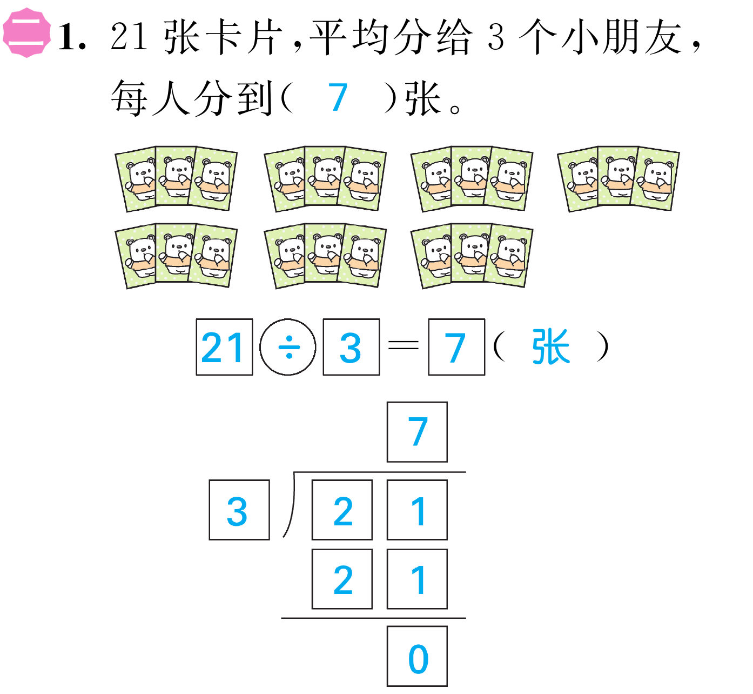

Slide 6
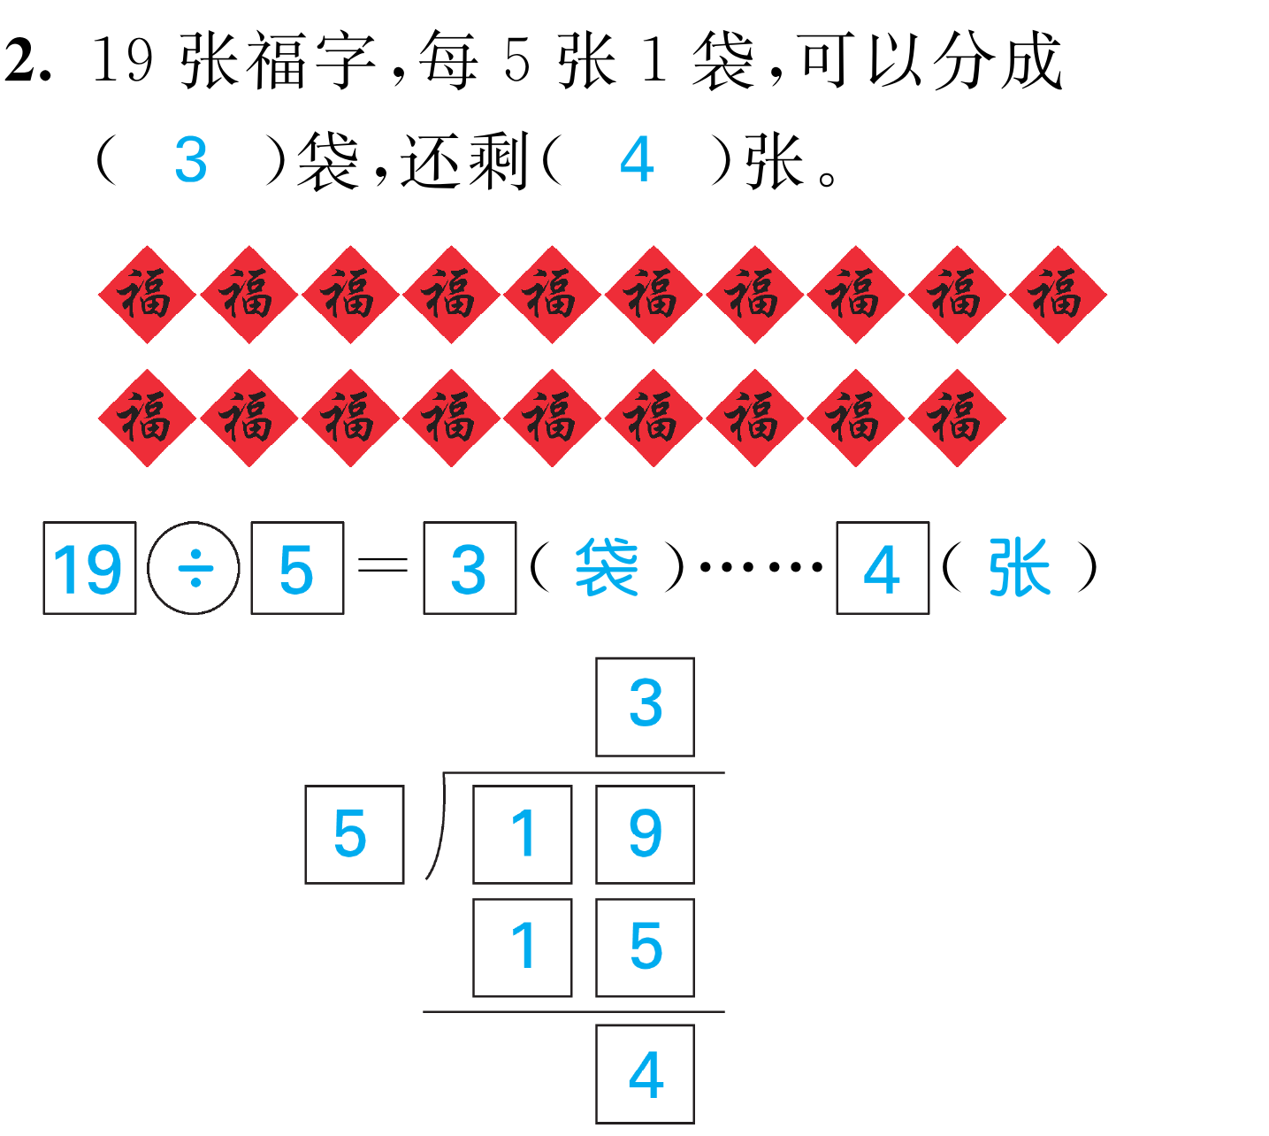

Slide 7
